Slide 1
ШУМЕРСКАЯ ЦИВИЛИЗАЦИЯ
Исследовательская работа:
Репин Дмитрий Алексеевич,
ученик 2 класса СШ №56 г. Иваново
Руководитель работы:
Логинова Мария Александровна,
учитель истории СШ №42 г. Иваново

Slide 2
Содержание
Цели и задачи.
Введение.
Кто такие шумеры и почему их так называют?
Кто открыл шумеров?
Междуречье: рождение цивилизации.
Как жили шумеры?
Власть в Древнем Шумере.
Архитектура Шумера.
Письменность Шумера.
Религия шумеров.
Знаки Зодиака шумеров.
Гибель цивилизации.
Заключение.
Список литературы.

Slide 3
Цели и задачи
Изучить первую цивилизацию
Исследовать достижения в науке
Исследовать быт шумеров
Изучить причины гибели цивилизации

Slide 4
Введение
То, что произошло на земле названной греками Месопотамией, что означало между двух рек (Тигр и Ефрат), можно назвать переломным моментом в истории человечества: здесь зародилась цивилизация.
Потомки землевладельцев каменного века, робко селившиеся по берегам болот – люди известные нам как шумеры – сумели превратить все кажущиеся недостатки своей родной земли в огромные преимущества, повлиявшие на развитие всего человечества.

Slide 5
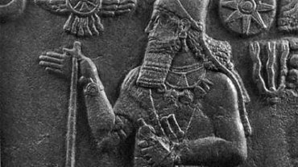
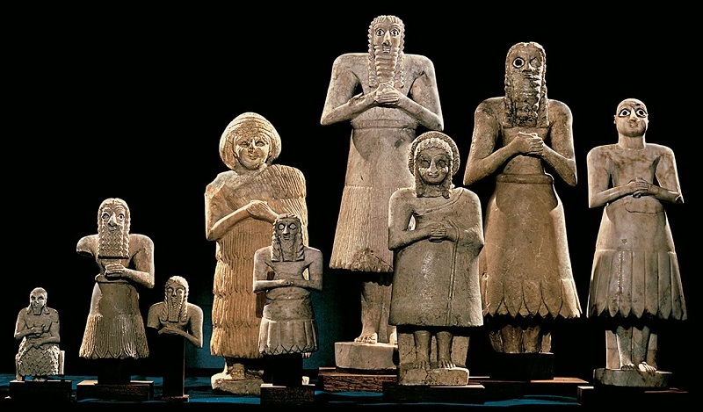
Кто такие шумеры и почему их так называют?
Шумеры — название древнего народа, с которым традиционно связывается возникновение цивилизации, зарождение письменности и первых городов и государств Древней Месопотамии.

Slide 6
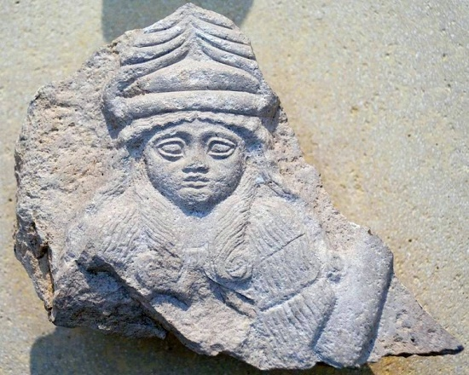
Кто такие шумеры и почему их так называют?
Шумеры считаются одной из древнейших человеческих цивилизаций.
Современные исследователи предполагают, что их предки могли проживать на территории Южной Месопотамии еще в VI-V тысячелетиях до нашей эры, а своего расцвета шумерская культура достигла примерно к IV-III тысячелетиям до нашей эры.

Slide 7
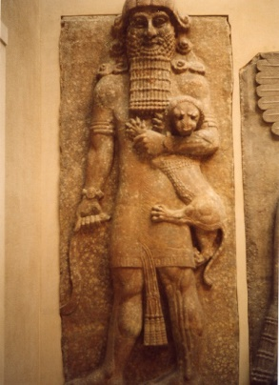
Кто такие шумеры и почему их так называют?
Название происходит от одноименной области в Южной Месопотамии, которая располагалась на территории современного Ирака.
Оно было введено учеными в XIX веке, чтобы обозначить несемитское население Древней Месопотамии.
Однако, согласно данным исследователей, сами шумеры называли себя «черноголовыми» (на шумерском языке — «sag-gig-ga»).

Slide 8
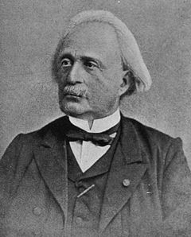
Кто открыл шумеров?
Существование шумеров было открыто в середине XIX века во время изучения аккадской (вавилоно-ассирийской) клинописи. Ученые обратили внимание на нечитаемые места в этих текстах. Сначала их посчитали жреческой тайнописью, но в итоге выяснили, что это были записи на древнем языке.
В 1869 году исследователь Юлиус Опперт предложил называть самый древний народ Месопотамии шумерами исходя из титула древних царей Вавилона: «царь Шумера и Аккада».

Slide 9
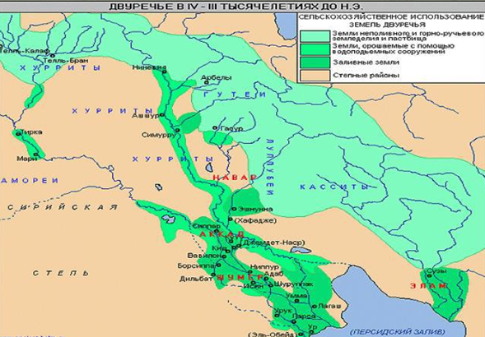
Междуречье: рождение цивилизации
Шумер - древнейшая цивилизация. В нижнем течении Тигра и Евфрата поселился народ шумеры. С шумерами связана одна из загадок истории Древнего мира. Неизвестно, откуда они пришли в Месопотамию.

Slide 10
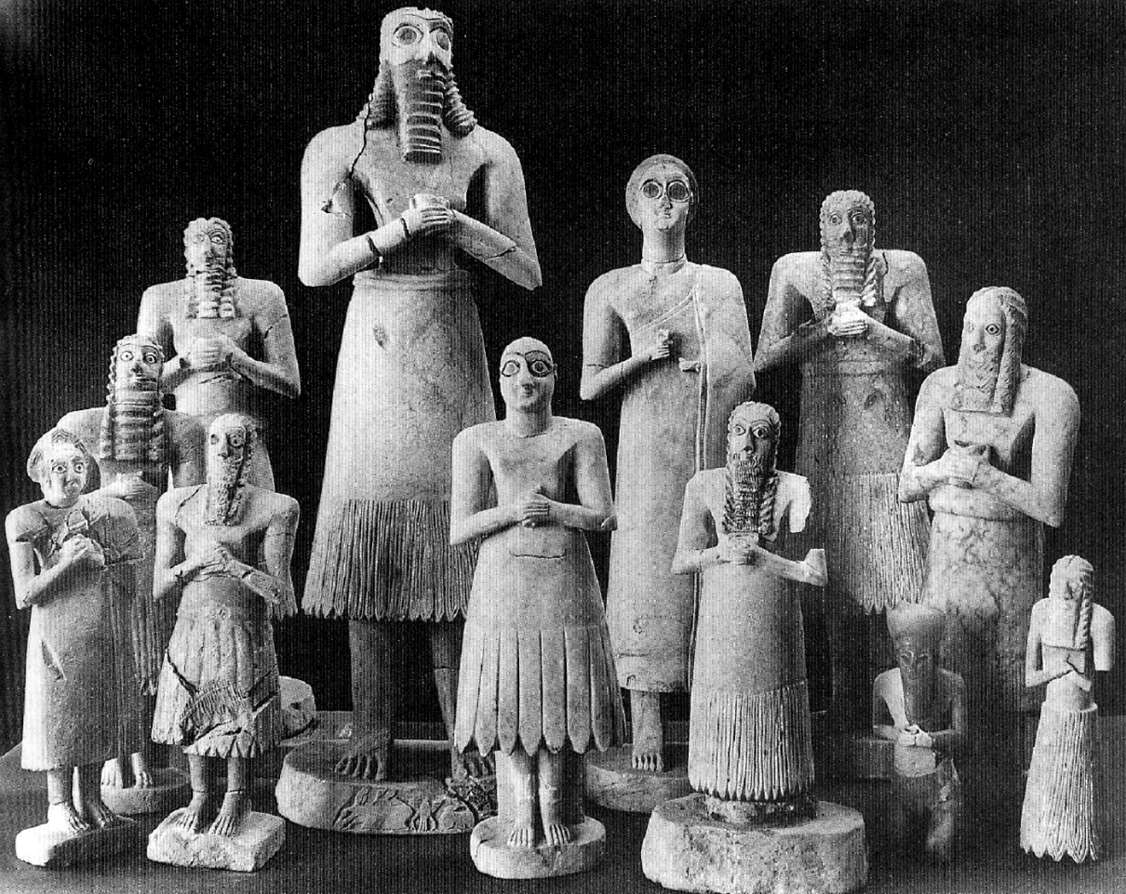
Междуречье: рождение цивилизации
Язык шумеров не похож ни на какой другой. По сохранившимся изображениям мы знаем, что у шумеров были овальные лица с большими глазами.
И мужчины, и женщины носили юбки из ткани, шерстяной пряжи или листьев. Мужчины брили головы, а у женщин были красивые головные уборы или накидки.

Slide 11
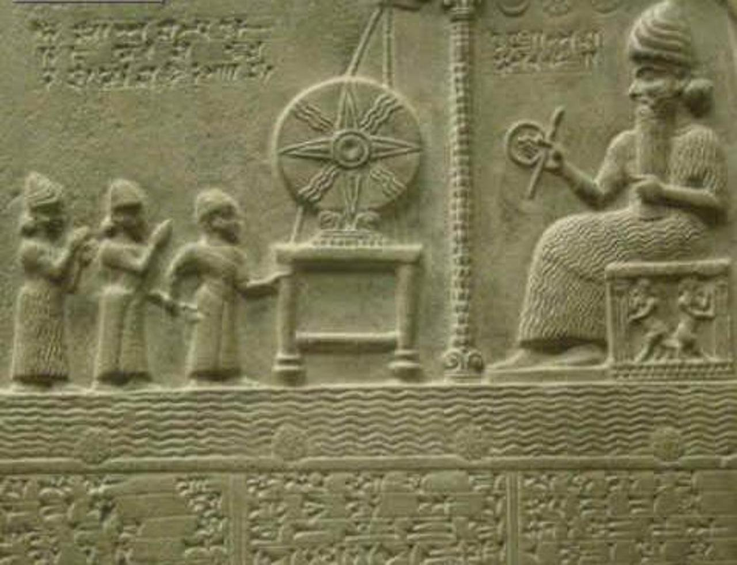
Как жили шумеры?
Цивилизации шумеров приписывают множество изобретений, в том числе изобретение колеса и гончарного круга, письменности и сельскохозяйствен-ных орудий, оросительной системы.
Они занимались земледелием, скотоводством, рыболовством и ремеслом.

Slide 12
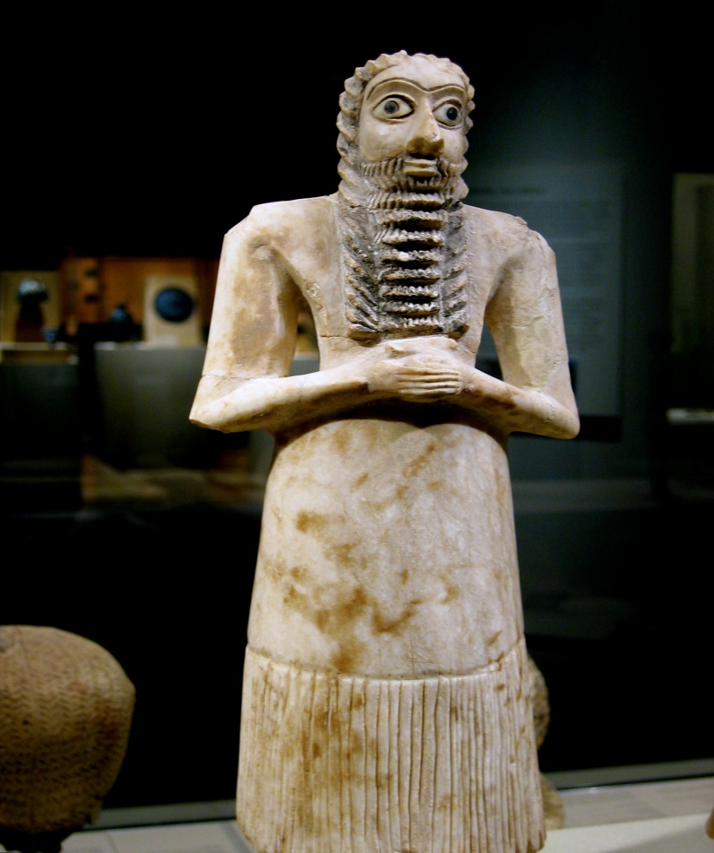
Власть в Древнем Шумере
Важность роли правителя месопотамцы видели не только (да и не столько) в выполнении им военных и административных функций, сколько в том, что он считался фокусом всей системы отношений между жителями нома и богами, от расположения которых полностью зависело процветание людей.

Slide 13
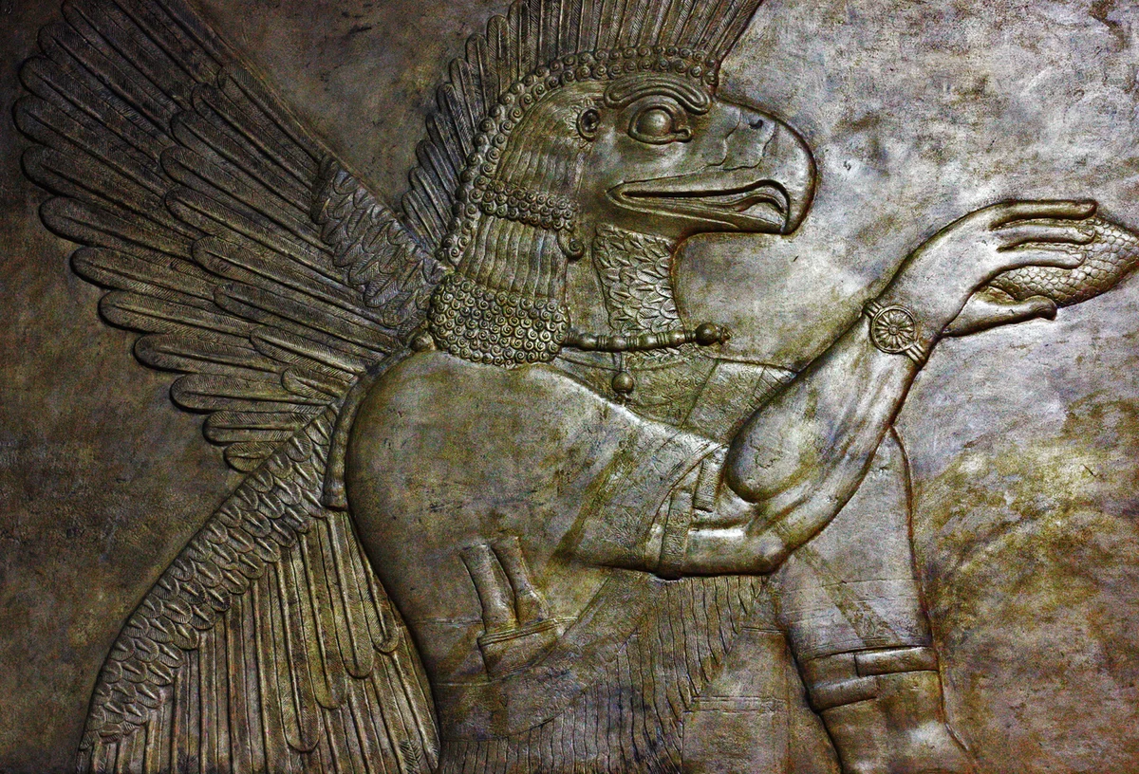
Власть в Древнем Шумере
Правитель отвечал перед богами за люд своего государства; его первейшим делом было обеспечивать ему и, конечно, себе самому милость богов и отводить их гнев (в том числе изнурительными искупительными обрядами).

Slide 14
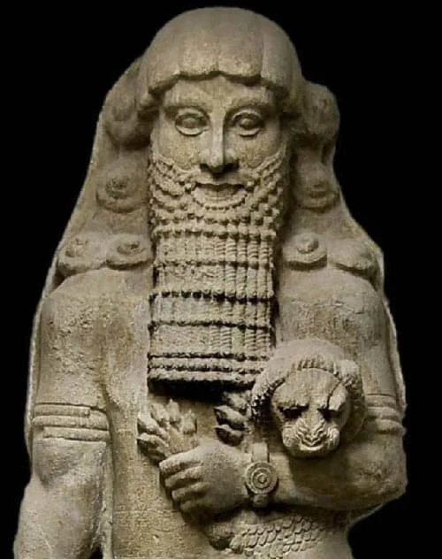
Власть в Древнем Шумере
Именно царь мог и должен был разузнавать волю богов и организовывать ее исполнение; для общества это было исключительно важно, поскольку, по его представлениям, окажись воля богов не исполнена людьми, ответный гнев богов обрушился бы на все общество — а без царя эту волю нельзя было толком и узнать.

Slide 15
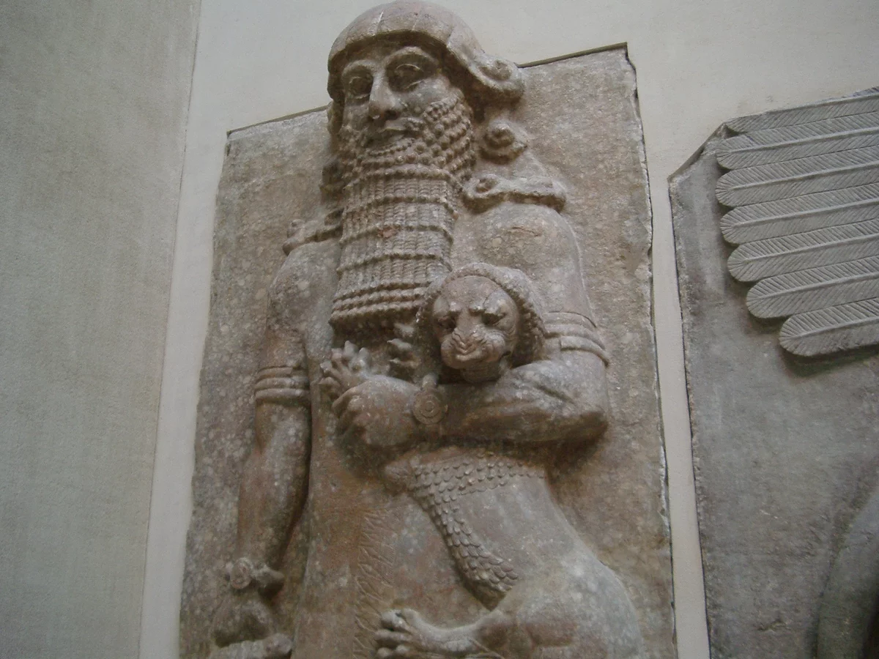
Власть в Древнем Шумере
О великой важности царской власти месопотамский текст говорит так: «Боги еще не установили царя для народа, и тот словно шатался с затуманенным взором… Тогда царственность спустилась с неба». По-видимому, шумеры считали некоторые свои династии происходящими от богов.

Slide 16
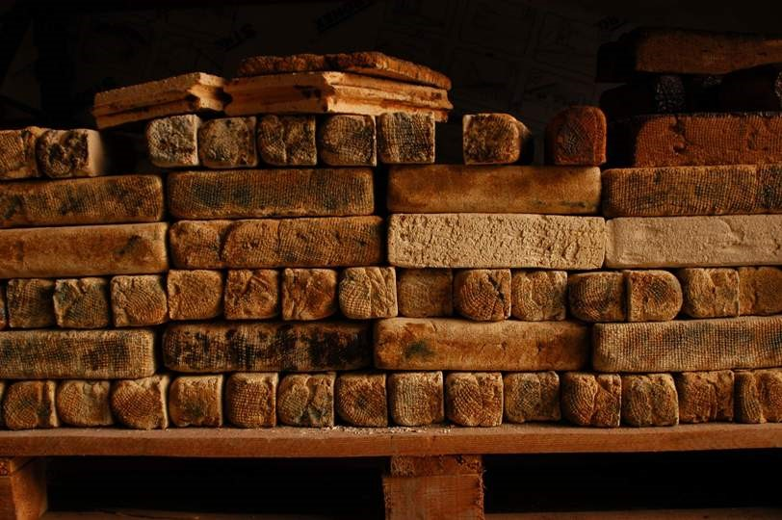
Архитектура
В Междуречье мало деревьев и камня, поэтому первым строительным материалом были сырцовые кирпичи из смеси глины, песка и соломы.

Slide 17
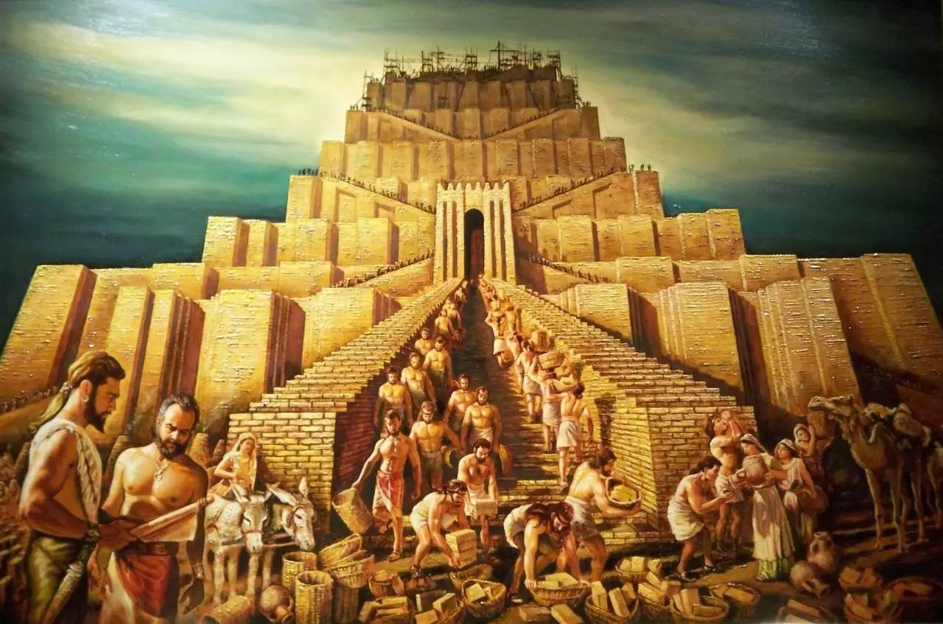
Архитектура
Основу архитектуры Междуречья составляют светские (дворцы) и религиозные (зиккураты) монументальные постройки и здания. Первые из дошедших до нас храмов Междуречья относятся к IV—III тысячелетиям до н. э. Эти мощные культовые башни, называемые зиккуратами , были квадратными и напоминали ступенчатую пирамиду.
Ступени соединялись лестницами, по краю стены шёл ведущий к храму пандус. Стены окрашивались в чёрный (асфальт), белый (известь) и красный (кирпич) цвета.

Slide 18
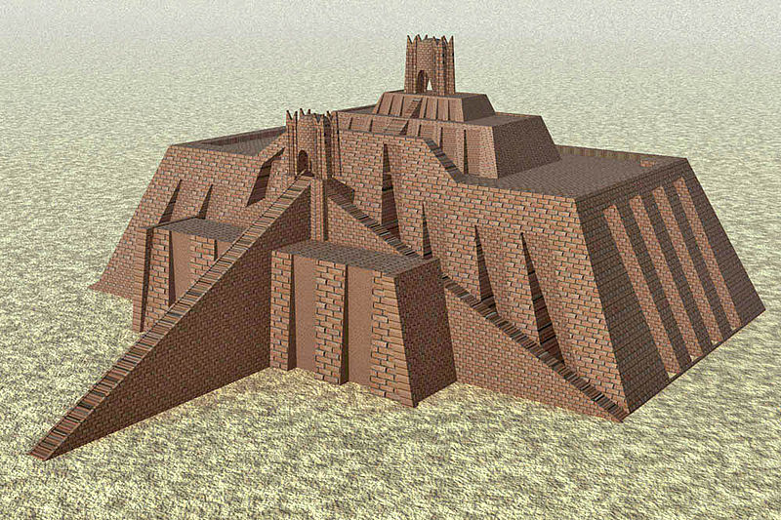
Архитектура
Конструктивной особенностью монументального зодчества было идущее от 4 тысячелетия до н. э. применение искусственно возведённых платформ, что объясняется, возможно, необходимостью изолировать здание от сырости почвы, увлажняемой разливами, и вместе с тем, вероятно, желанием сделать здание видимым со всех сторон.

Slide 19
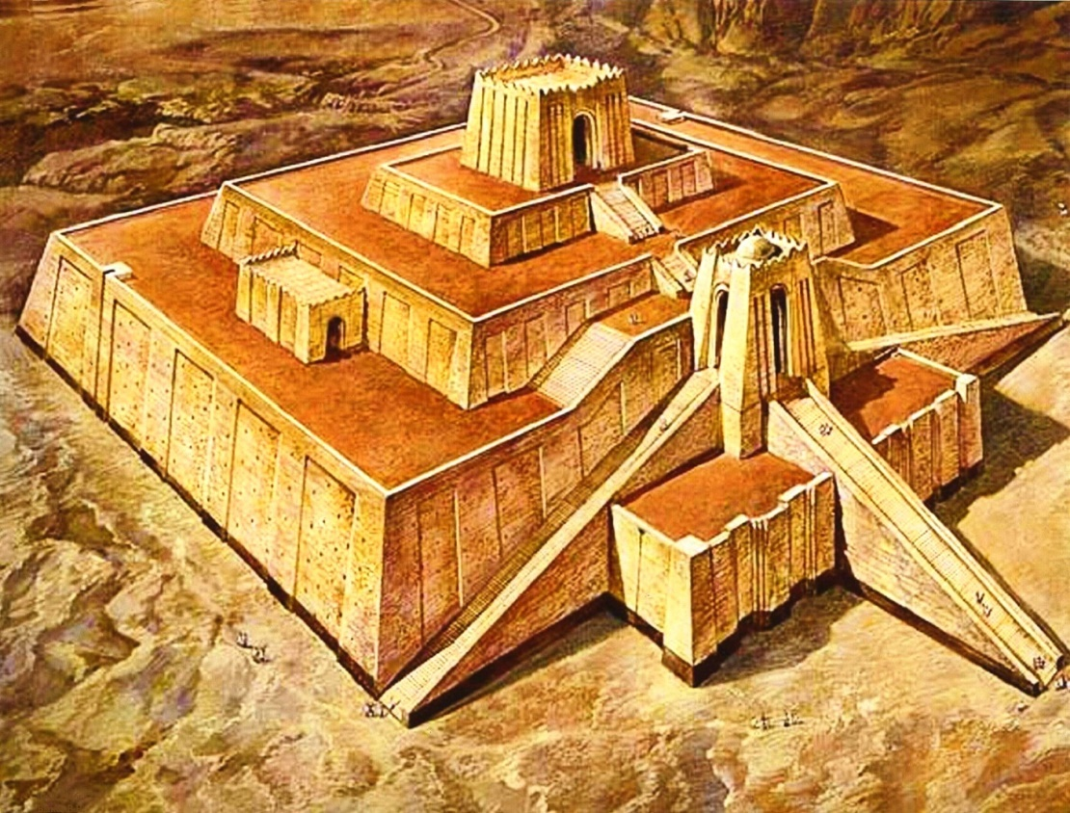
Архитектура
Другой характерной чертой, основанной на столь же древней традиции, была ломаная линия стены, образуемая выступами.
Окна, когда они делались, помещались в верхней части стены и имели вид узких щелей. Здания освещались также через дверной проём и отверстие в крыше. Покрытия в основном были плоские, но известен был и свод.

Slide 20
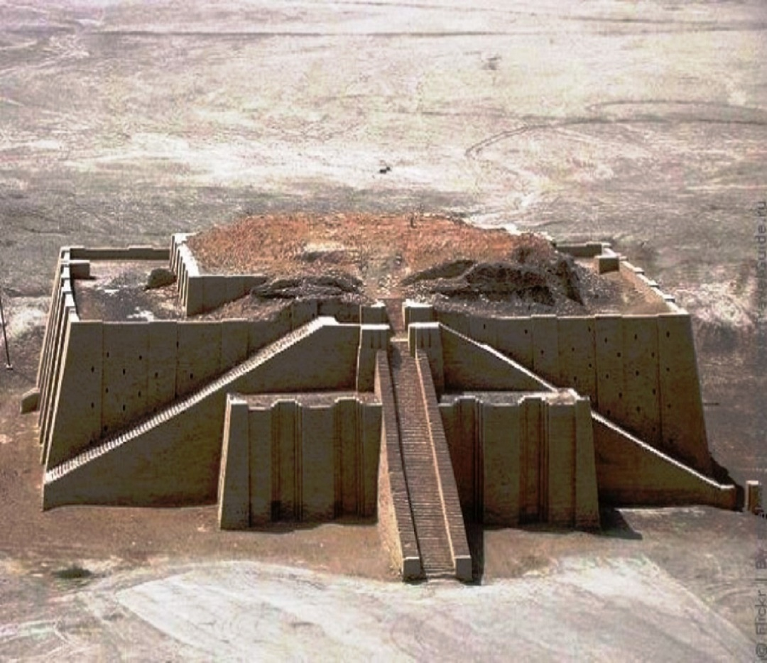
Архитектура
Обнаруженные раскопками на юге Шумера жилые здания имели внутренний открытый двор, вокруг которого группировались крытые помещения. Эта планировка, соответствовавшая климатическим условиям страны, легла в основу и дворцовых построек.
В северной части Шумера обнаружены дома, которые вместо открытого двора имели центральную комнату с перекрытием.

Slide 21
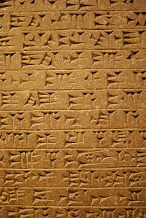
Письменность
Письменность зародилась в процессе учета имущества – зерна, скота. Сначала для этого использовали глиняные фишки, потом фишки превратились в плоские таблички, на которых делалась запись о количестве предметов.
Клинопись – самая древняя система письма, На глиняной табличке, пока поверхность была еще мягкой, выдавливали знаки деревянной палочкой или заостренным стеблем тростника, при этом символы получались клинообразными, отсюда и произошло название.
В Шумере появились первые школы, где готовили писцов.

Slide 22
Религия
В Месопотамии почиталось огромное количество божеств. Каждый город, каждый городской квартал, каждый более или менее крупный поселок имел своего божественного покровителя или покровительницу. Одни боги почитались по всей стране, другие были местными.
Закономерности в природе (смена дня и ночи, времен года и т. д.), так же как основные перемены в хозяйственной жизни (появление земледелия и скотоводства, технические изобретения), объяснялись событиями из жизни богов.
Если богов-покровителей старались умилостивить обильными жертвами и смиренными мольбами, то на злых демонов, не знающих жалости, пытались воздействовать насильственно, с помощью религиозной магии.
Изготовляли фигурку злого божества и затем ее сжигали или разбивали и закапывали в землю. Эти магические действия восходят к первобытным представлениям. В них считалось несомненным, что, повредив изображение живого существа, можно было добиться его гибели.

Slide 23
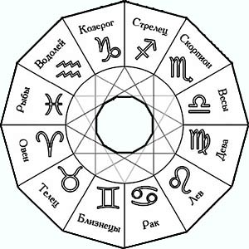
Знаки зодиака
Шумеры заметили, что в одно и то же время каждый год на небесной сфере восходит всегда определенная группа светил. Светила они объединили в созвездия.
Каждому созвездию сопоставили состояние окружающего их мира, природы в этот конкретный месяц. Это закреплялось в обрядах и ритуалах, которые нашли свое отражение в символах и названиях зодиакальных созвездий..

Slide 24
Гибель цивилизации
У специалистов было несколько версий произошедшего: одни считали, что причиной исчезновения стала знать городов-государств Месопотамии, которая была недовольна централизацией власти. Другие предполагали, что виной было нашествие кочевников.
Климатологи изучили сформировавшиеся за последние пять тысяч лет сталактиты и предположили, что засухи и пылевые бури лишили шумеров всех запасов воды.
Около 4,26 тысяч лет назад сталактиты резко замедлились в росте – это говорит о внезапном уменьшении уровня осадков.
Засуха продлилась более 300 лет. К тому же, химический состав образований указывает на частые пылевые бури в том районе.

Slide 25
Заключение
Культурные достижения шумерской цивилизации грандиозны:
первые своды законов;
основы торговых взаимоотношений;
календарь земледельца;
письменность и первые школы;
сведения о движении небесных светил;
основы построения ирригационных сооружений;
основы построения архитектурных сооружений;
первое колесо и др.

Slide 26
Список литературы
Древний мир: полная энциклопедия / Шарлота Хардман, Филипп Стил, Ричард Теймс – Москва:Эксмо, 2020 г.
История / А.А. Спектор – Москва: Изд. АСТ, 2017 г. (Энциклопедия занимательных наук для детей.
Всемирная иллюстрированная энциклопедия: Пер. с фр. – М.: ООО «Издательство АСТ»; ООО «Издательство Астрель», 2004 г.
https://histrf.ru/
https://ru.wikipedia.org/

